Slide 1
묵찌빠 게임 c# 팀프로젝트
16011024 주수헌
임정환
김준우

Slide 2
목차
게임 소개(사용리스트 , 코드)
게임 방법
게임 디자인
게임 시행

Slide 3
게임소개
위도우 폼 게임
단순 가위바위보 게임 -> 묵찌빠 게임
1인용 게임
다시 시작 버튼을 누르면 재시작 가능

Slide 4
게임 소개
사용 리스트
연산자, 조건문
클래스, 인스턴스 변수, 메서드
상속
주소 참조
람다

Slide 5
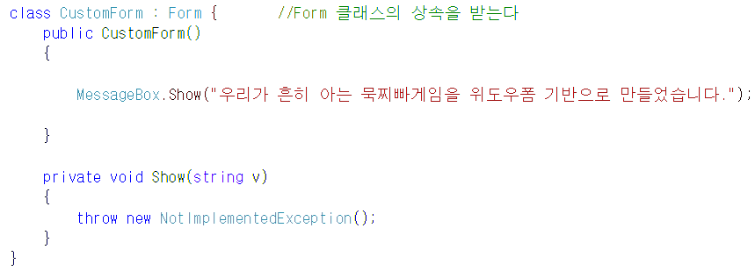
상속

Slide 6
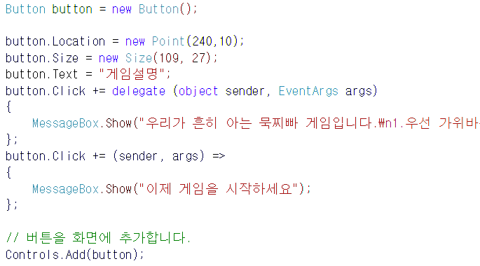
람다

Slide 7
게임 방법
컴퓨터와 가위바위보를 하여 공격권을 정합니다.
승자는 공격권을 가지며 승자는 상대방과 같은 동작이 되기 위해 다시 가위바위 보를 합니다.
만약 승자가 상대방과 같은 동작이 나오면 공격권을 가졌던 사람이 최종 승자가 됩니다.
만약 가위바위보에서 다른 동작일 경우 그 가위바위보에서 승자가 공격권을 얻게 됩니다.

Slide 8
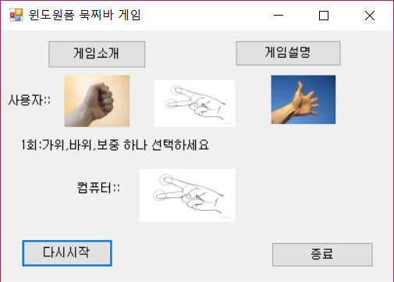
게임 디자인
3가지 그림 중 하나 선택
현재
상황안내
컴퓨터의 결과

Slide 9
게임 시행

